Slide 1
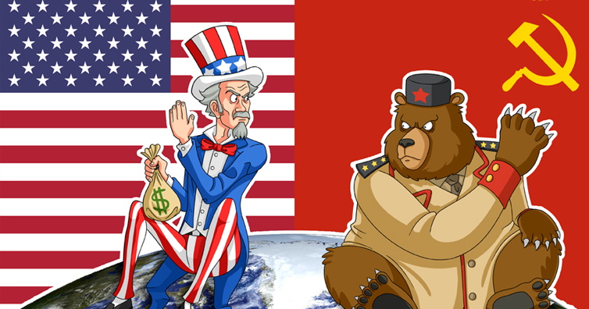
Kylmä sota päättyy ja NL hajoaa
NL hyökkäsi Afganistaniin 1979 - Päätti liennytyskauden - Talouspakotteet, SALT II- sopimuksen jäädyttäminen
Ronald Reagan USA:n presidentiksi vuonna 1980 - Lupasi palauttaa Yhdysvaltojen mahdin - Lupasi myös vastustaa kommunismia kaikkialla maailmassa
Reagan: NL pahan valtakunta
Yhdysvallat alkoi panostaa paljon asevarusteluun - Ohjuspuolustusjärjestelmä Tähtien sota - Tähtien sota: NL ohjukset alas avaruudessa toimivien sateliittien avulla

Slide 2
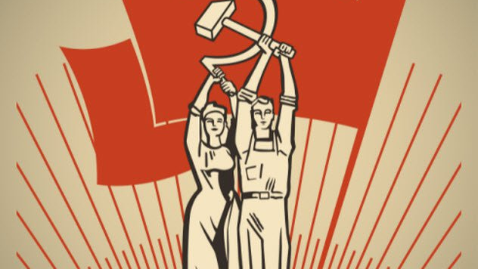
Miksi NL jäi jälkeen?
NL:a johti vuosina 1964-1982 Leonid Brezhnev - Valta kommunistisen puolueen byrokraateille ja KGB:lle - Kankea vallankäyttö lamautti yhteiskunnan. Pysähtyneisyyden aika
NL talous alkoi taantua - Vanhanaikainen raskas teollisuus haaskasi luonnonvaroja - Teollisuuden huono tila jäi NL johdolta huomaamatta öljyrahojen takia
Kolmas teollinen vallankumous eli informaatioteknologian käyttöönotto jäi toteutumatta -> elintaso jäi länttä jälkeen -> musta pörssi
Ideologinen kriisi
Raaka-aineista saadut rahat eivät riittäneet kattamaan tavaroiden osto menoja ja sotilasbudjettia

Slide 3
Ulkopuoliset paineet huojuttavat Neuvostoliittoa
Afganistanin sota pahensi NL taloudellista ahdinkoa 1970-80-luvuilla - NL tuki kommunisteja Afganistanissa
Samaan aikaan Reaganin koventunut ulkopoliittinen linja huolestutti NL johtoa - Asevarustelu oli kallista - Ison armeijan ylläpitäminen oli kallista - Sosialistien tukeminen ympäri maailmaa osoittautui myös taloudellisesti rasittavaksi
Itä-Euroopassa 1980-luvulla Puolassa Solidaarisuusliike sai Puolan kommunistijohdon näyttämään heikolta

Slide 4
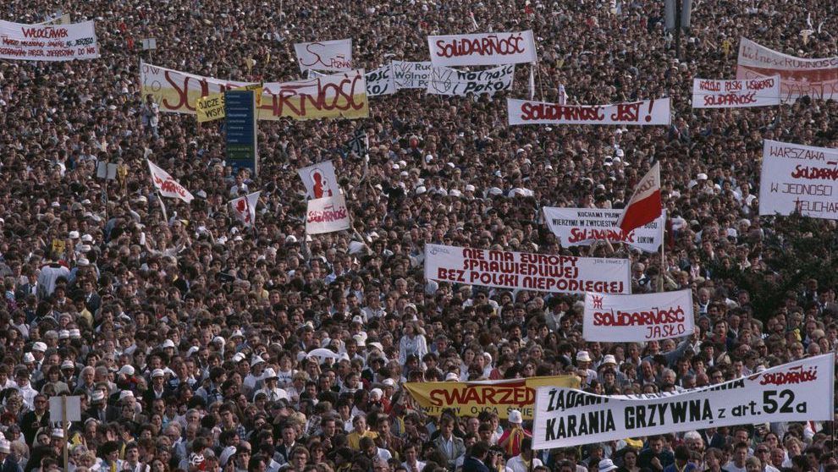
Ulkopuoliset paineet huojuttavat Neuvostoliittoa
Lopulta Puola taipui NL painostuksesta -> julistettiin sotatila - Solidaarisuusliike kiellettiin ja sen johto vangittiin - Kansa ja länsimaat kokivat nämä teot epäoikeudenmukaisina
1980-luvulla myös muissa itäblokin maissa alettiin kyseenalaistaa kommunistien yksinoikeuta valtaan - Vaadittiin esim. lehdistön kontrollin vähentämistä

Slide 5
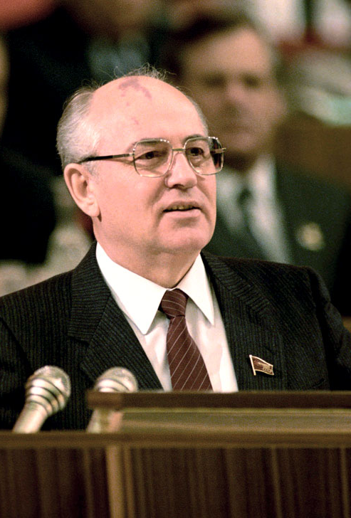
Gorbatshovin uudistukset vastatuulessa
NL johtoon vuonna 1985 uudistusmielinen Mihail Gorbatshov
Ensimmäisenä Gorbatshov ilmoitti haluavansa lopettaa asevarustelukilpailun - Useita supervaltojen välisiä asesopimuksia
Gorbatshov yritti uudistaa myös NL taloutta - Perestroika-ohjelma - Perestroikaan sisältyi mm. pienyritysten salliminen ja niiden päätäntävallan lisääminen - Perestroikan ensisijainen tavoite kuitenkin poliittinen: NL suurvalta-aseman säilyttäminen

Slide 6
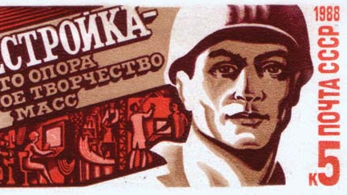
Gorbatshovin uudistukset vastatuulessa
Uudistusohjelman ongelma oli se ettei se puutunut sosialistisen järjestelmän perusteisiin - Valta säilyi kommunistisen puolueen johdolla - Raskasta teollisuutta ei muunnettu vastamaan yhteiskunnan tarpeita -> tavarapula
Perestroika eteni hitaasti. Gorbatshovia alettiin kritisoida NL:ssa - Turhautumista - Lisäksi Tsernobylin ydinvoimala onnettomuus vuonna 1986
Glasnost - Tarkoitus lisätä sananvapautta - Uusia sanomalehtiä
Gorbatshov kahden tulen väliin - Uudistusmielisten mukaan liian hidas - Kovan linjan kommunistien mielestä liikaa uudistuksia

Slide 7
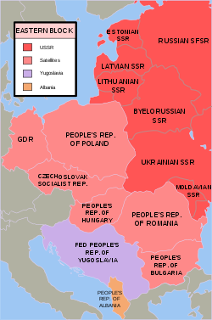
Itä-Eurooppa vapautuu
Itä-Euroopassa oltiin kyllästyneitä talouden vanhanaikaisuuteen ja poliittiseen pakkovaltaan - Uudistukset vähensivät NL arvovaltaa -> avoimempi kritiikki - NL rauhatahtoisuutta lisäsi Afganistanin sodan loppu 1989
Muutokset alkoivat Puolasta 1989 - Puolan kommunistinen johto sopimukseen Solidaarisuusliikkeen kanssa dollarilainojen takia - Osittain vapaat vaalit 1989 kesällä –> Solidaarisuusliikkeelle murskavoitto - Puolaan ensimmäinen ei-kommunistinen pääministeri

Slide 8
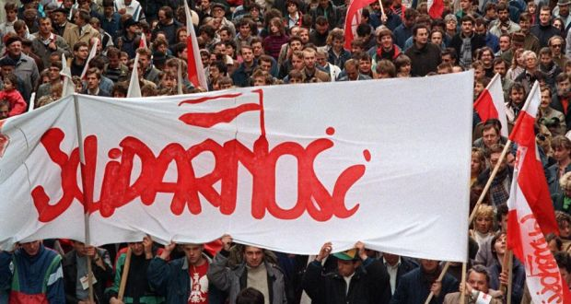
Itä-Eurooppa vapautuu
Gorbatshov julisti vuonna 1989, ettei Brezhnevin oppi ollut enää voimassa
Puolan jälkeen Unkarissa aloitettiin uudistukset - Vapaat vaalit kesällä 1989 - Unkarin johtoon ei-kommunistinen hallinto - Länsimaat antoivat dollarilainoja - Unkari avasi rajansa länteen -> rautaesirippu alkoi murtua

Slide 9
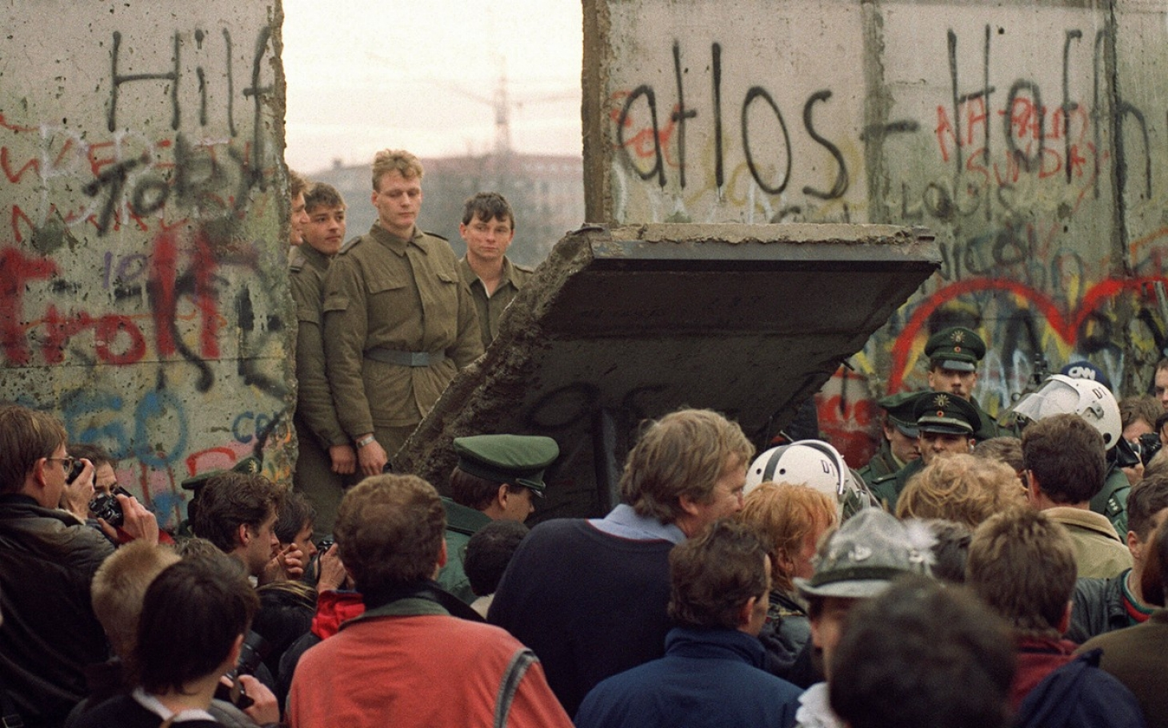
Berliinin muuri murtuu
Itä-Saksalaiset alkoivat 1989 kesällä kulkea Unkarin kautta länteen - toivoivat pääsevänsä Länsi-Saksaan
Honecker kutsui näitä ihmisiä hylkiöiksi - Itä-Saksa sulki tein Unkariin - Honecker joutui kuitenkin taipumaan ja päästi ihmiset länteen
Lokakuussa 1989 DDR:n juhlavuosi - Juhlien aikaan useita mielenosoituksia joissa vaadittiin uudistuksia - Kun mielenosoitukset vain jatkuivat Honecker erotettiin - Uusi johto alkoi valmistella uudistuksia - Hetkeä myöhemmin Berliinin muuri murtui

Slide 10
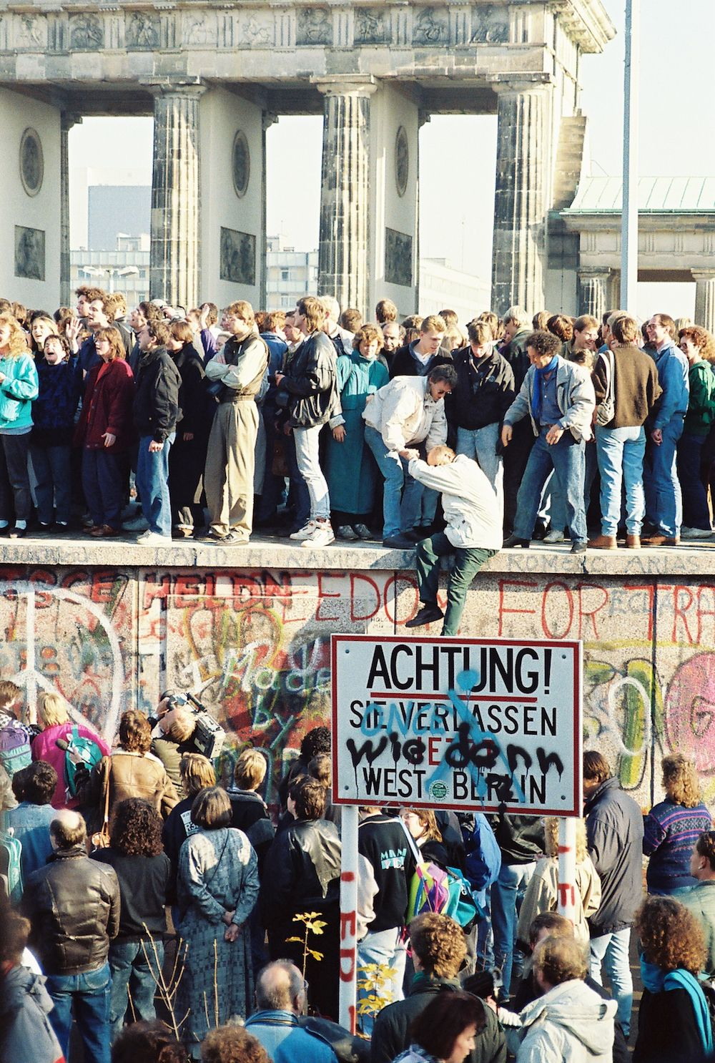
Kylmä sota päättyy Saksojen yhdistymiseen
Kun DDR oli lähtenyt demokratian ja uudistusten tielle muut seurasivat perässä - Tsekkoslovakia, jossa tapahtui samettivallankumous - Myös Bulgaria vapautui marraskuussa 1989
Romania ajautui väkivaltaisuuksiin - Maan johto käytti armeijaa kansaa vastaan, mutta lopulta hävisi
Lokakuussa 1990 Saksat yhdistyivät ja järjestettiin ensimmäiset vapaat vaalit sitten 1930-luvun
Molemmat supervallat tukivat - Yhdysvallat näki potentiaalisen liittolaisen - NL tarvitsi länsimaiden rahallista apua

Slide 11
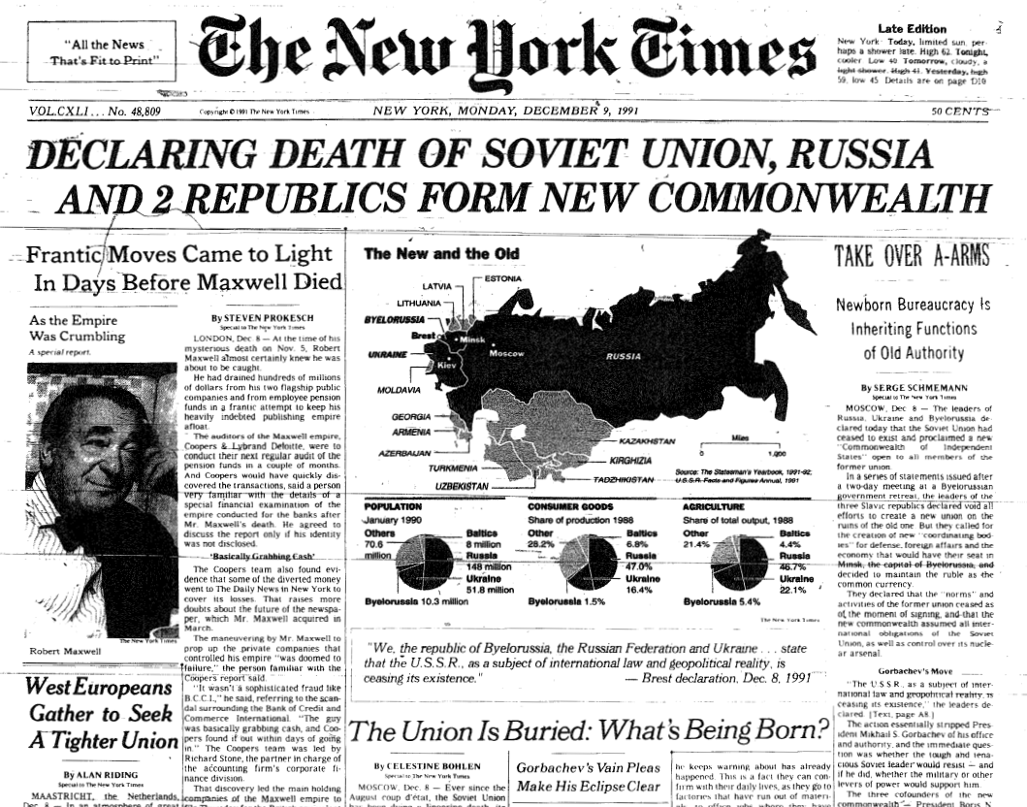
Neuvostoliitto lakkaa olemasta
1990-luvulla Yhdysvallat ei rahoittanut NL taloutta ja NL talous joutui syöksykierteeseen - Taloudellinen ahdinko johti yhteiskunnan poliittiseen epävakauteen
Baltian maat julistautuivat itsenäisiksi vuoden 1990 kuluessa - NL lähetti armeijan Baltiaan
1991 kommunistisen puolueen johto ja kenraalit yrittivät kaapata vallan NL:ssa - Epäonnistui koska armeija ei suostunut
Vallankaappausyrityksen jälkeen neuvostotasavallat alkoivat julistautua yksitellen itsenäisiksi -> NL hajosi lopullisesti

